Slide 1
Нацыянальная бібліятэка Беларусі
Уладзімір Караткевіч
Дзікае паляванне Караля Стаха
Літаратурная віктарына

Slide 2
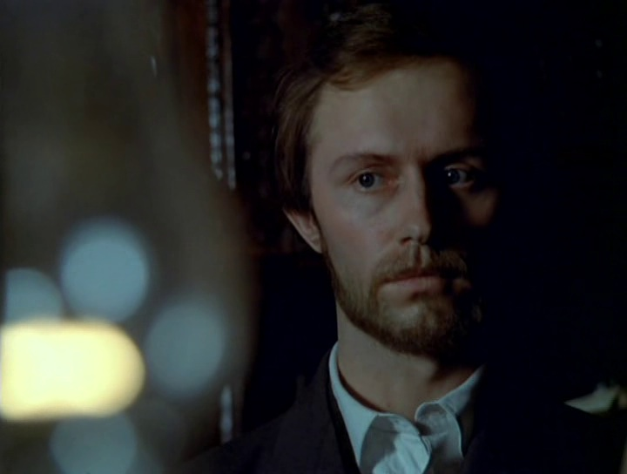
Назавіце галоўнага героя аповесці Уладзіміра Караткевіча “Дзікае паляванне караля Стаха”:
Андрэй Беларэцкі
Алесь Загорскі
Антон Косміч
Вячка, князь людзей простых

Slide 3
Гэта правільны
адказ!
Наступны слайд

Slide 4
На жаль, адказ няправільны
Паспрабаваць зноў

Slide 5
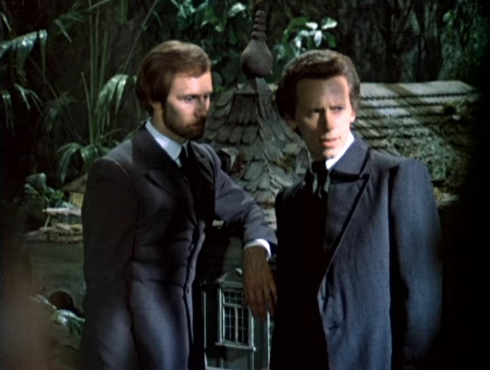
Якую прафесію меў Андрэй Беларэцкі?
настаўнік
упраўляючы
паляўнічы
вучоны-фалькларыст

Slide 6
Гэта правільны
адказ!
Наступны слайд

Slide 7
На жаль, адказ няправільны
Паспрабаваць зноў

Slide 8
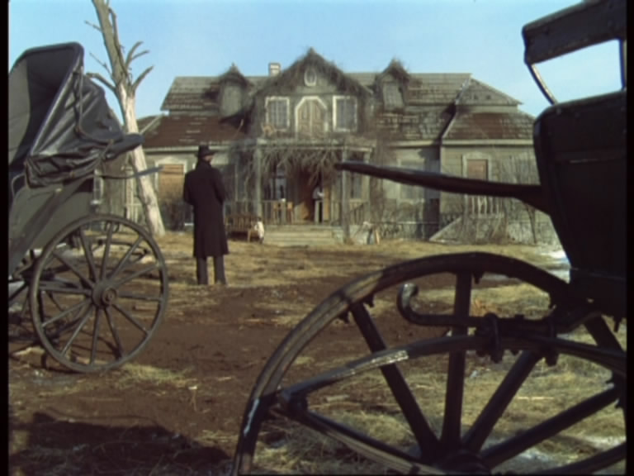
Куды трапілі галоўны герой і фурман, калі заблукалі ў дарозе?
у Волатаву прорву
у фальварк Жабічы
у панскі маёнтак Балотныя Яліны
у сядзібу Кульшы

Slide 9
Гэта правільны
адказ!
Наступны слайд

Slide 10
На жаль, адказ няправільны
Паспрабаваць зноў

Slide 11
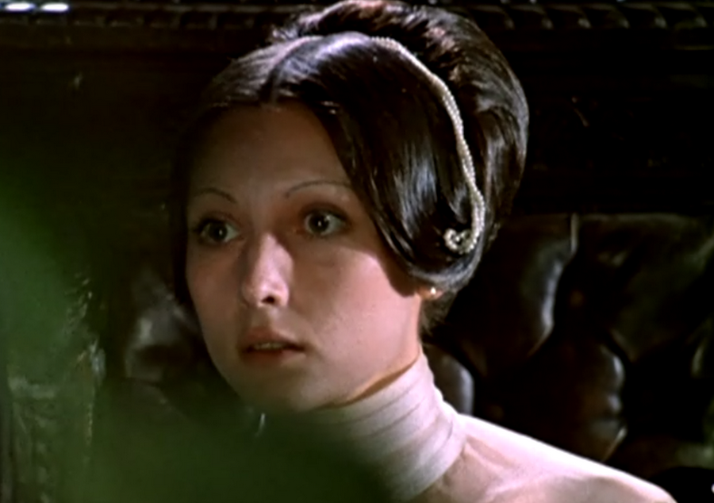
Хто быў гаспадыняй маёнтка Балотны Ялін?
Надзея Раманаўна Яноўская
Блакітная Жанчына
ахмістрыня
пані Кульша

Slide 12
Гэта правільны
адказ!
Наступны слайд

Slide 13
На жаль, адказ няправільны
Паспрабаваць зноў

Slide 14
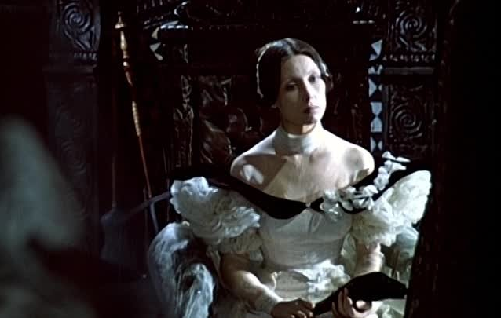
Дубатоўк падарыў Надзеі Яноўскай на паўналецце пушысты кілім, стары ўбор. Што яшчэ?
зброю
партрэт Рамана Старога – віноўніка радавога праклёну
срэбраны посуд
стары план дома

Slide 15
Гэта правільны
адказ!
Наступны слайд

Slide 16
На жаль, адказ няправільны
Паспрабаваць зноў

Slide 17
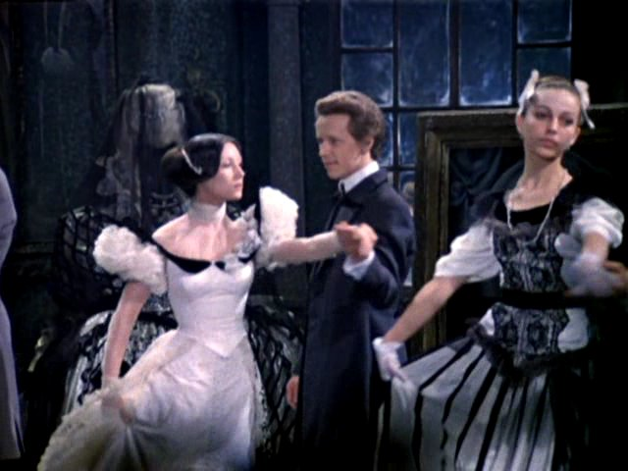
Каго Надзея Яноўская і Андрэй Свеціловіч у дзяцінстве называлі мянушкай “Лікол”?
Рыгора Дубатоўку
Алеся Варону
Саву Стахоўскага
Рыгора, вартаўніка Кульшы

Slide 18
Гэта правільны
адказ!
Наступны слайд

Slide 19
На жаль, адказ няправільны
Паспрабаваць зноў

Slide 20
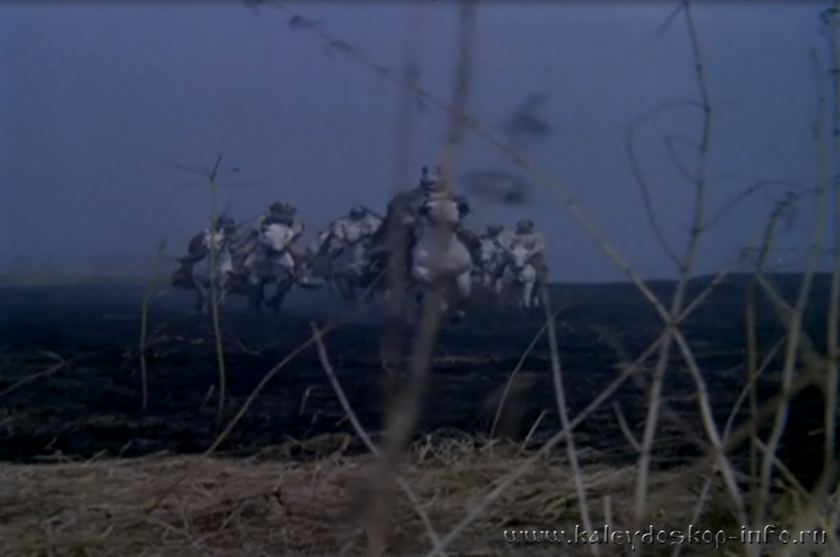
У час палявання на якую жывёлу Раман Яноўскі здрадзіў каралю Стаху і забіў яго?
ваўка
зубра
мядзведзя
балотную рысь

Slide 21
Гэта правільны
адказ!
Наступны слайд

Slide 22
На жаль, адказ няправільны
Паспрабаваць зноў

Slide 23
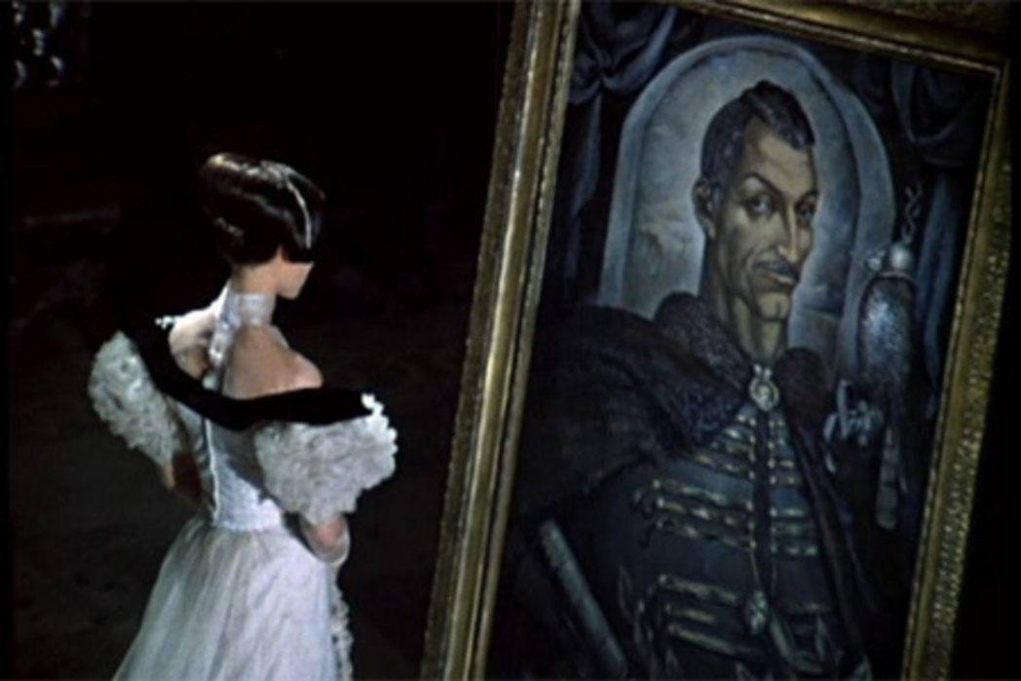
Якія былі апошнія словы караля Стаха перад смерцю?
“Да дваццатага калена мы будзем помсціць бязлітасна, і не схаваецеся вы ад нас”
усе адказы правільныя
“Прадаў ты свой край, былы пабрацім”
“Мы яшчэ з’явімся да цябе”

Slide 24
Гэта правільны
адказ!
Наступны слайд

Slide 25
На жаль, адказ няправільны
Паспрабаваць зноў

Slide 26
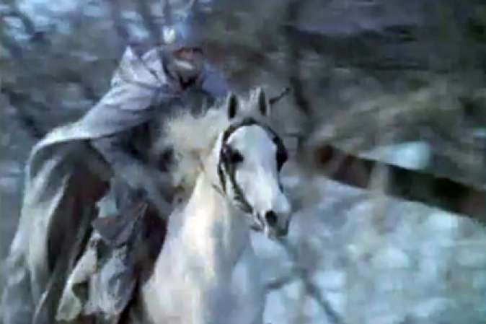
Што надзявалі каням “дзікага палявання” на ногі, каб іх крок рабіўся бязгучным?
аўчынныя торбы
былі толькі старыя падковы
лапці
правільных адказаў няма

Slide 27
Гэта правільны
адказ!
Наступны слайд

Slide 28
На жаль, адказ няправільны
Паспрабаваць зноў

Slide 29
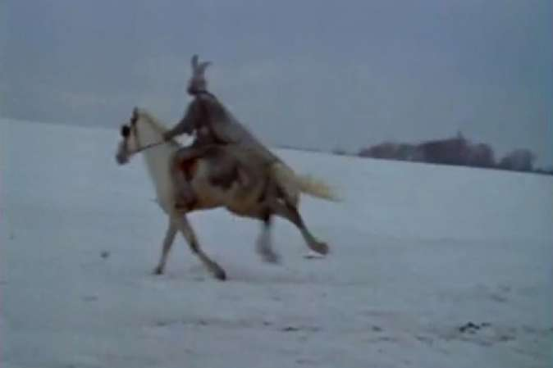
Як удавалася “дзікаму паляванню” імчаць па дрыгве?
яны сапраўдны былі прывідамі
коннікі ведалі патаемныя сцежкі
усе адказы правільныя
правільных адказаў няма

Slide 30
Гэта правільны
адказ!
Наступны слайд

Slide 31
На жаль, адказ няправільны
Паспрабаваць зноў

Slide 32
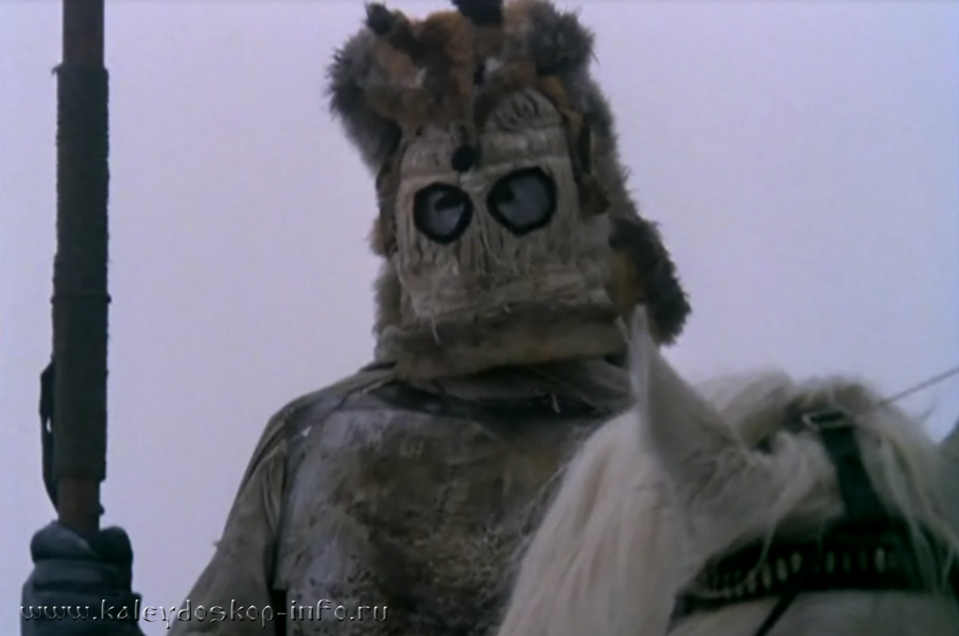
Замест коннікаў што было прывязана да сядла ў большасці каней?
палонныя
нікога не было
пудзілы
ястрабы

Slide 33
Гэта правільны
адказ!
Наступны слайд

Slide 34
На жаль, адказ няправільны
Паспрабаваць зноў

Slide 35
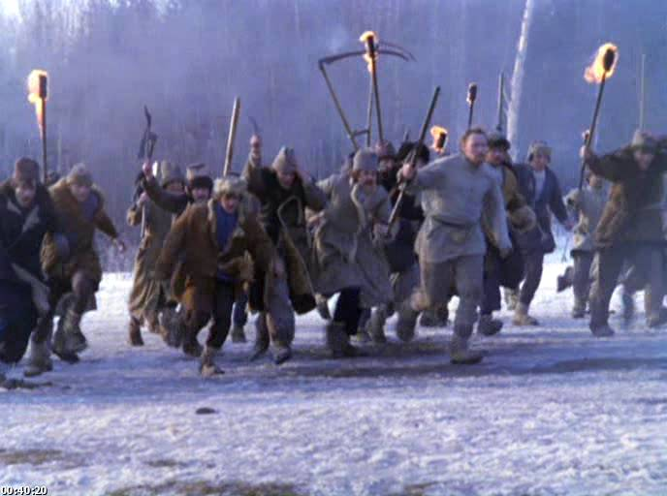
Чаму ў канцы твора коні шалёна пабеглі за Дубатоўкам?
напужаліся агню
Дубатоўк іх пазваў за сабой
яны былі прывучаны да яго голасу
адчулі свабоду

Slide 36
Гэта правільны
адказ!
Наступны слайд

Slide 37
На жаль, адказ няправільны
Паспрабаваць зноў

Slide 38
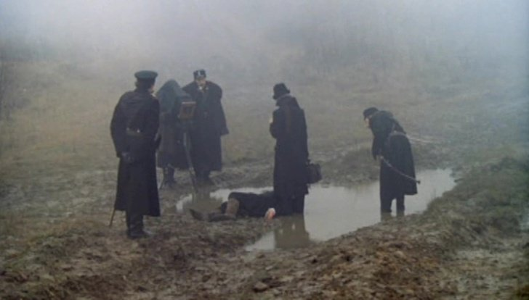
Пасля забойства ўпраўляючага Бермана-Гацэвіча высветлілася, што Малы Чалавек
ён сам
Шляхцюк Марк Стахевіч
Базыль, яго брат
Пацук

Slide 39
Гэта правільны
адказ!
Наступны слайд

Slide 40
На жаль, адказ няправільны
Паспрабаваць зноў

Slide 41
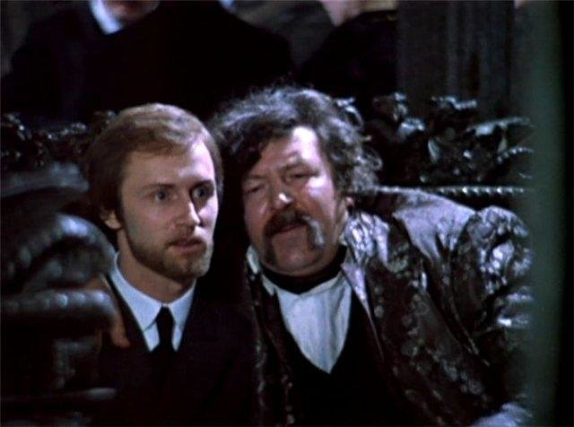
Хто быў натхніцелем і кіраўніком “дзікага палявання”?
Дубатоўк
Берман-Гацэвіч
Гарабурда
Варона

Slide 42
Гэта правільны
адказ!
Наступны слайд

Slide 43
На жаль, адказ няправільны
Паспрабаваць зноў

Slide 44
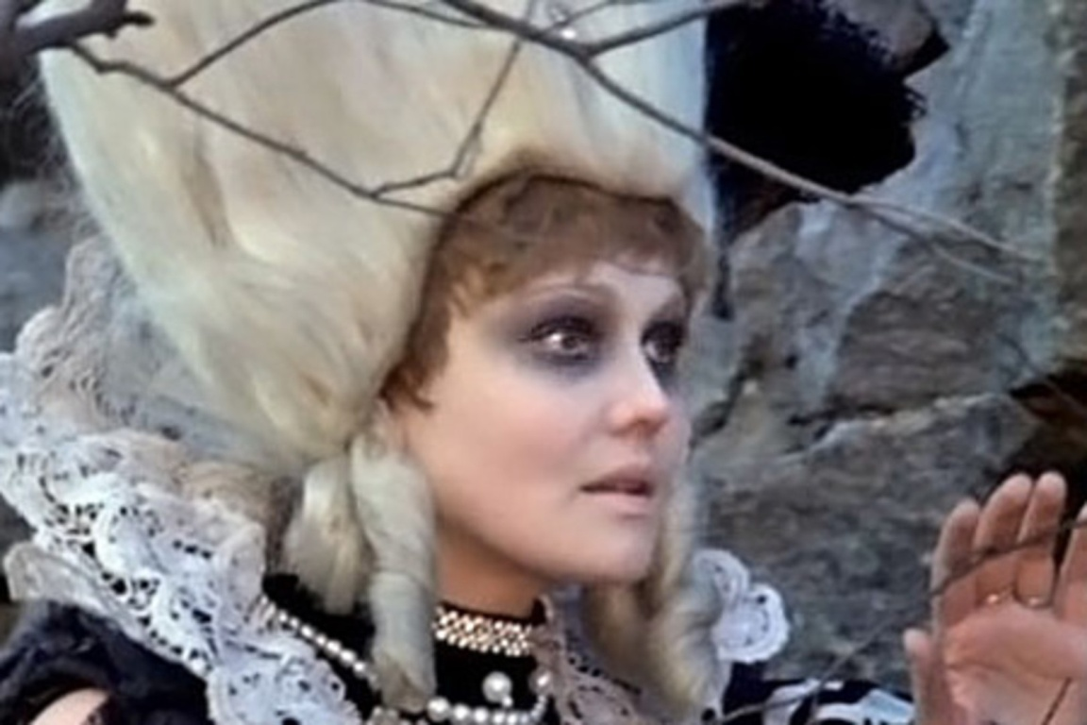
Галоўны герой высветліў, што Блакітная Жанчына
Надзея Яноўская ў самнамбулічным сне
жонка шляхціца Кульшы
ахмістрыня
пераапрануты Берман-Гацэвіч

Slide 45
На жаль, адказ няправільны
Паспрабаваць зноў

Slide 46
Малайчына!
Адказаў на ўсе пытанні!
З творчасцю Уладзіміра Караткевіча можна больш падрабязна азнаёміцца на экскурсіі “Славутыя імёны Бацькаўшчыны”

